Slide 1
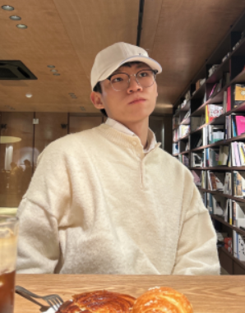
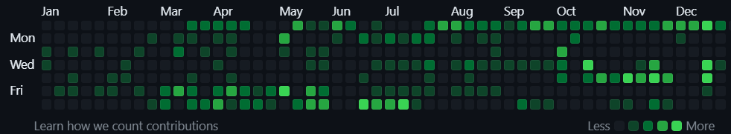
수상 내역
- 별의 별 분식 (2019 게임학부 기획 공모전)
- Mermaid (2022 게임학부 기획 공모전)
- Cloud Factory (2022 게임학부 프로토타입 공모전)
경력 사항
유니티 클라이언트 프로그래머를 꿈꾸는
김창현
입니다.
- 2019년 – 홍익대학교 게임소프트웨어 전공 입학
요소2
- 2020년 – 교내 소모임 EXDIO 소프트 회장 담당
hazasue@gmail.com
- 2025년 – 홍익대학교 게임학부 졸업 예정
https://github.com/hazasue/
자격증
- JLPT N3 (2018)

Slide 2
Part 0
전공 이수 계통도
Step 1
Step 2
Step 3
Step 4
게임 학개론
게임 프로토타입 연구 (A)
게임 디자인 (A+)
게임 엔진 실습 (A)
팀 프로젝트
게임 제작 프로젝트 1 (A)
게임 캡스톤 디자인
게임 제작 프로젝트 2
자료구조 (A)
알고리즘 (A)
게임 인공지능 (A)
인공지능 응용
>>
>>
>>
C언어 프로그래밍
고급 C 언어 프로그래밍
객체 지향 프로그래밍 1 (A+)
데이터 베이스 (A)
게임 DB 설계
컴퓨터 그래픽스 (A+)
컴퓨터 그래픽스 실습 1
게임 서버 실습 (1)
웹 프로그래밍
모바일 UI/UX 프로그래밍 (A)
게임 프로그래밍 패턴

Slide 3
목차
table of contents
1
대표 작품
2
팀 작업
- Cloud Factory
- 인생 엑시트
- 별의 별 분식
- 육식 양의 대모험
3
개인 작업
4
과제물
- R.A.M
- 집으로
- 낙석 주의
- (자칭) 기사
- 세종 여행 소개
- 미로 찾기

Slide 4
1
대표 작품

Slide 5
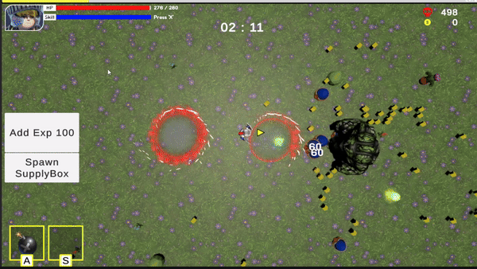
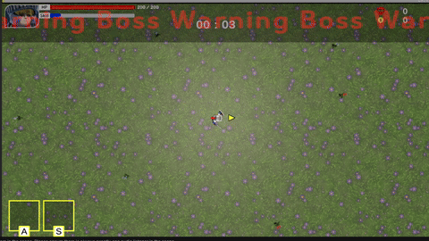
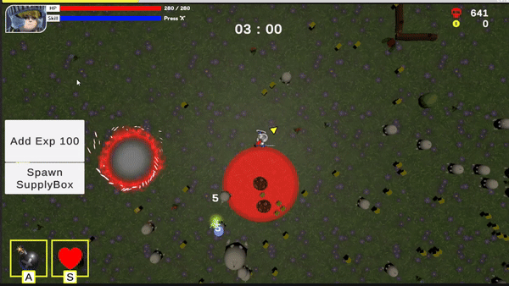
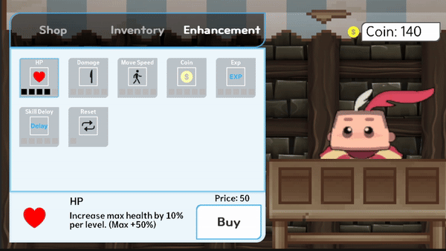
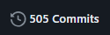
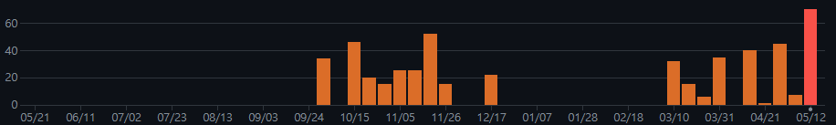
Part 1
대표 작품
플레이 화면
개발 기간
2023.09 ~ 2024.05
< 플레이어 스킬 사용 >
< 보스 스테이지 >
< 보급품 – 폭탄 사용 >
< 로비, 상점 UI >
#Unity3D #뱀서라이크 #RPG
https://github.com/hazasue/B977012

Slide 6
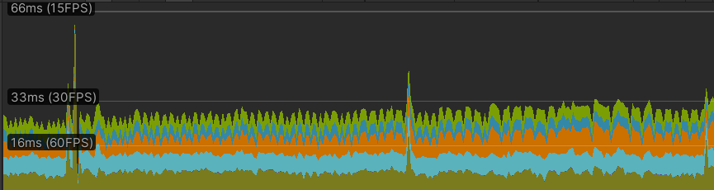
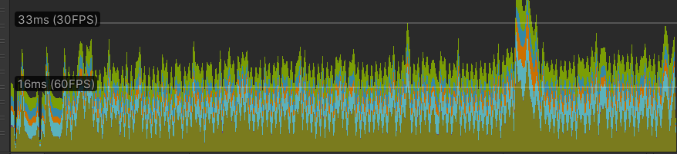
Part 1
대표 작품
대량의 적 오브젝트 관리
유저의 플레이 경험을 개선시키기 위하여, 적절한 자료구조를 이용하여, 대량의 적을 관리
<< List 이용 >>
매 Update 마다 모든 Enemy에 대한 상태 검사
<< Queue 이용 >>
매 Update 마다 모든 Enemy에 대한 상태 검사
<< Dictionary 이용 >>
Enemy에게 Key값 부여 후, 상태 검사가 필요할 때, Manager에 검사 요청
400 개체, List 이용 : 평균 30fps
400 개체 Dictionary 이용 : 평균 45 ~ 60fps

Slide 7
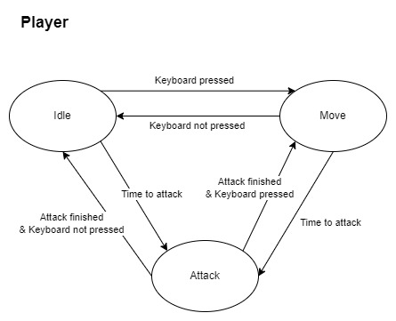
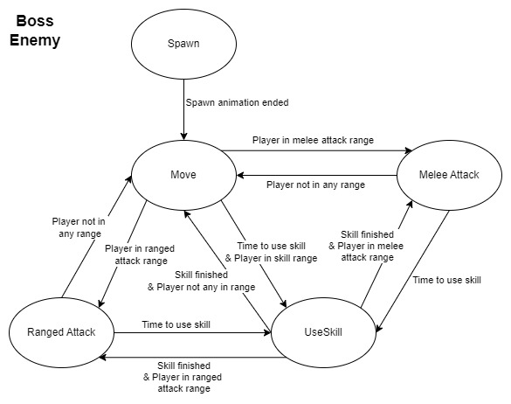
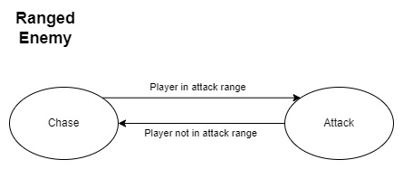
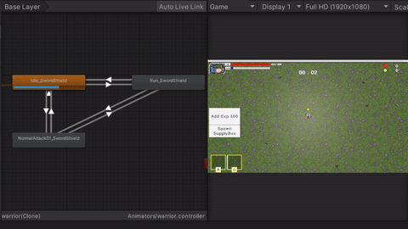
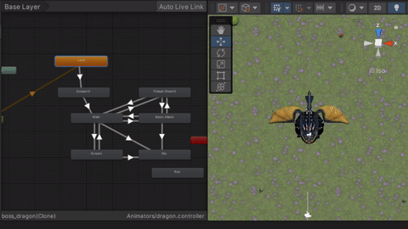
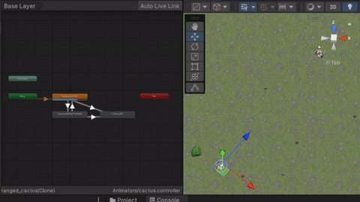
Part 1
대표 작품
FSM

Slide 8
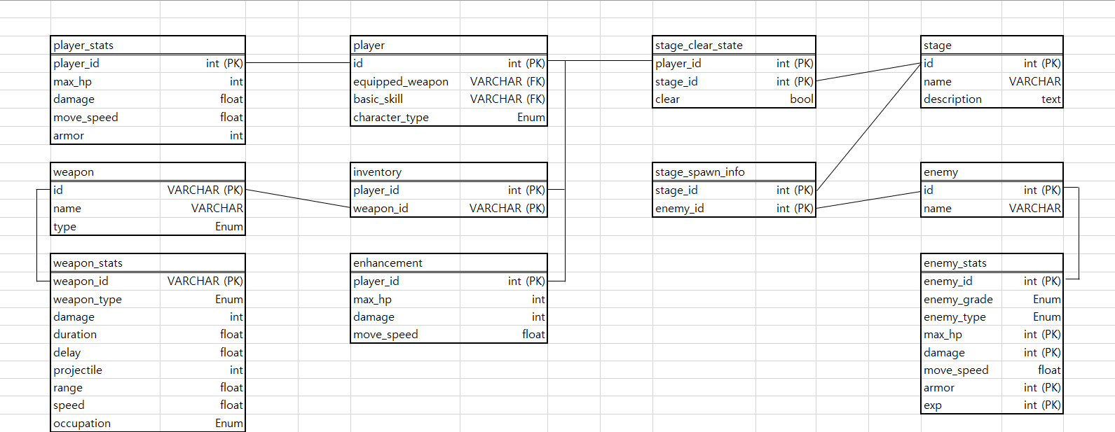
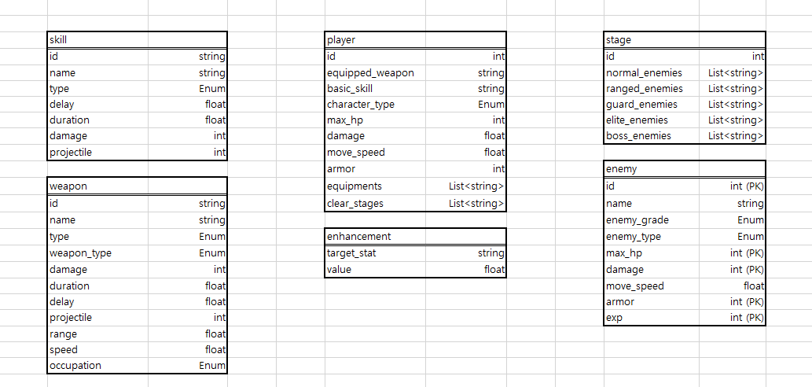
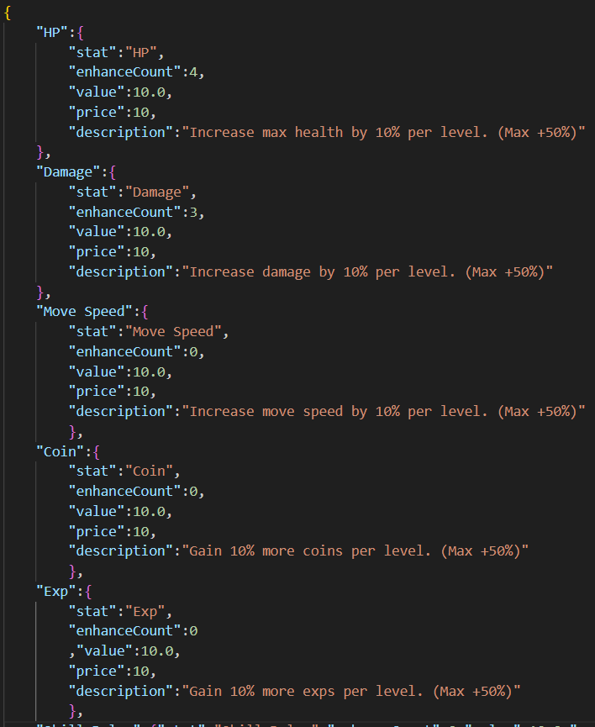
Part 1
대표 작품
인게임 데이터 관리
Json 파일 직렬화/역직렬화를
통한 정보 호출 및 저장
실시간 플레이어의 정보 변경사항
인 게임에 반영 및 적용 가능
< ERD 형태의 DataTable >
무기 구매 및 강화 시스템을 통한
플레이어 성장 경험 제공
< InGame 적용 DataTable >

Slide 9
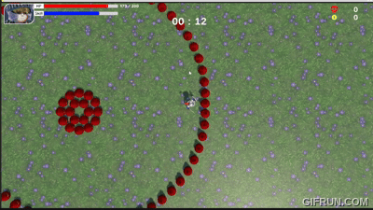
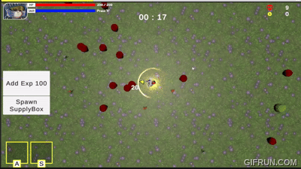
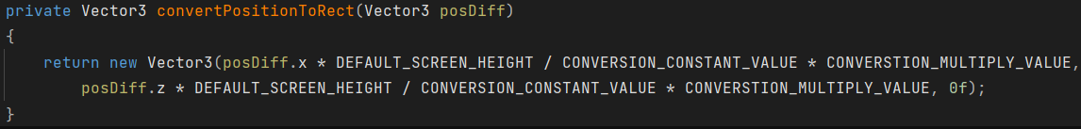
Part 1
대표 작품
데미지 텍스트 처리
유니티 내장 함수를 이용하지 않은,
새로운 수식을 통한 위치 변환
TMP_Text를 이용하기 위한
Canvas 상에 텍스트 표시
< 초기 형태 >
< 텍스트에 포물선 이동 효과 추가 >
16:9 화면 비율 기준, tan50 * camera_y_pos
수식 도출 후 게임 내 적용
< 수식 코드 적용 내용 >

Slide 10
2
팀 작업

Slide 11
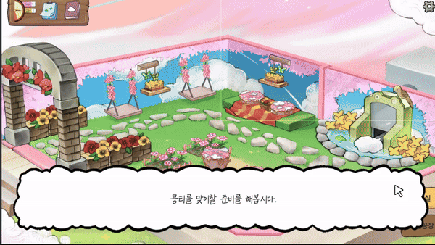
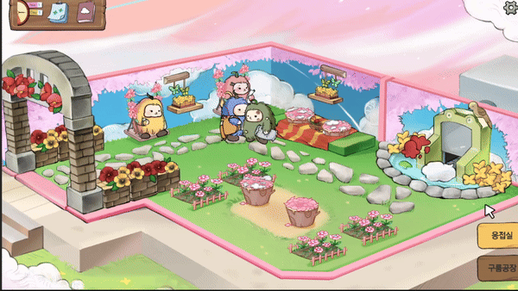
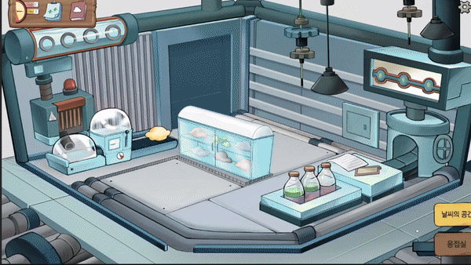
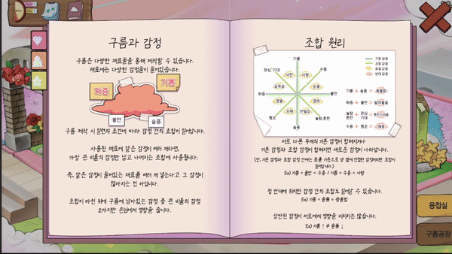
Part 2
Cloud Factory
플레이 화면
개발 기간
2022.04 ~ 2023.09
팀원
기획 2
< 튜토리얼 >
< 인 게임 플레이 >
소프트 5
그래픽 5
기여 내용
튜토리얼 제작
< 인 게임 – 구름 제작/ 제공>
< 도감 시스템 >
게임 메인 로직 10개 이상 구현
#Unity2D #힐링 #스토리 #시뮬레이션
오류 원인 분석 및 수정 ( 73 / 232 )
https://github.com/hazasue/Cloud-Factory

Slide 12
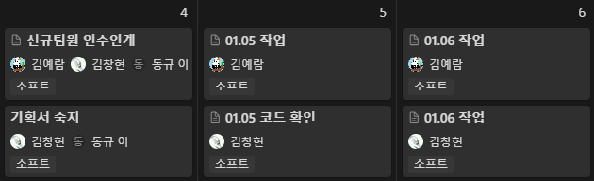
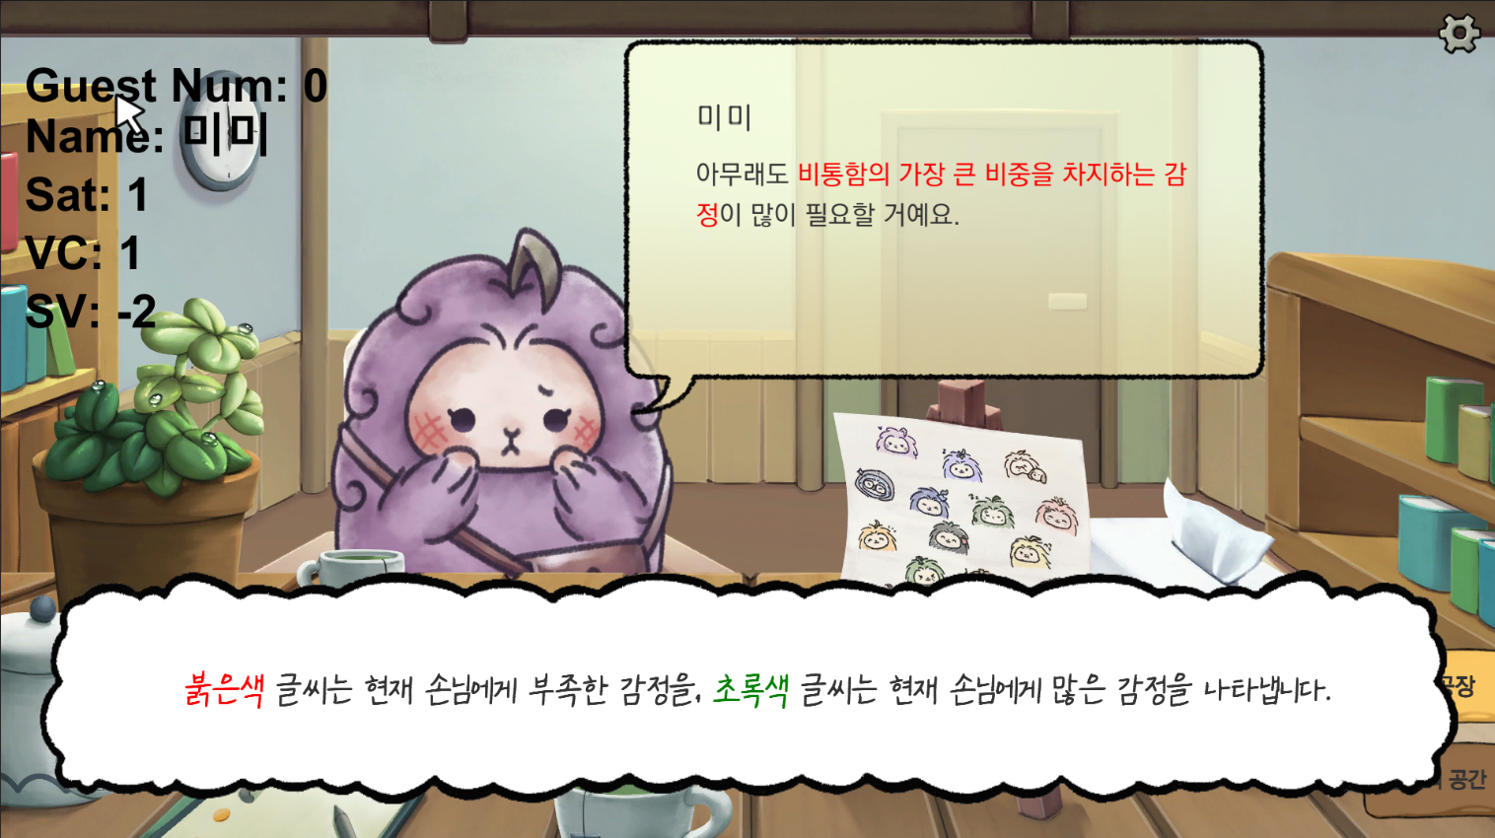
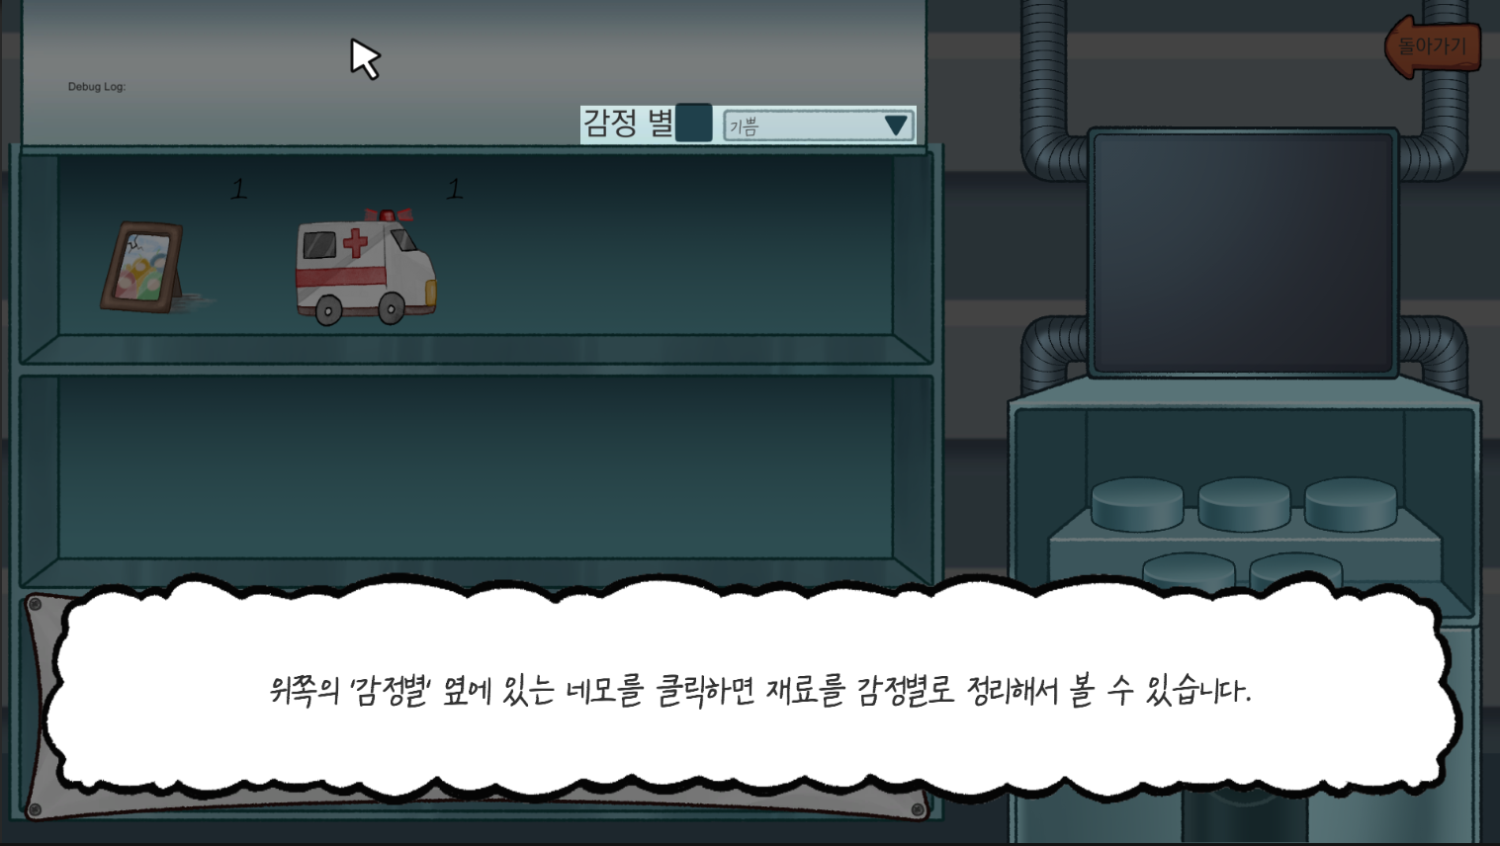
Part 2
Cloud Factory
짧은 기간 내 코드 숙지
개발 중도 참여 3일차부터
주요 로직 개발 시작
튜토리얼 시스템
개발 중도 참여 1개월차부터
신기능-튜토리얼 구현 총괄 담당
< 응접실 튜토리얼 >
< 구름 제작 튜토리얼 >

Slide 13
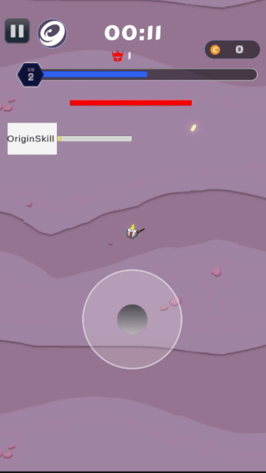
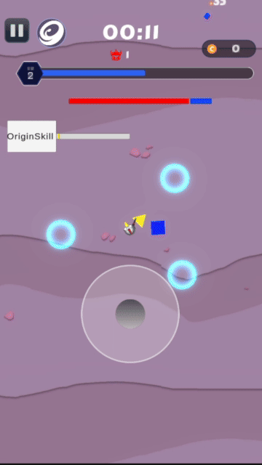
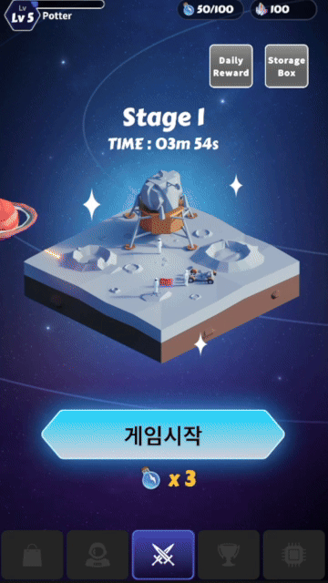
Part 2
인생 엑시트
플레이 화면
개발 기간
2023.02 ~ 진행 중
팀원
기획 2
소프트 2
그래픽 2
기여 내용
인 게임, 강화 시스템 전반적인 부분
< 인 게임 1 >
< 인 게임 2 >
< 로비, 강화 UI >
#Unity3D #뱀서라이크 #우주 용병
커밋 수 : 607/ 861
https://github.com/tenbuckssushi/prototype

Slide 14
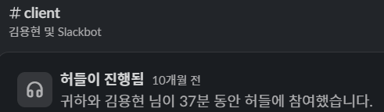
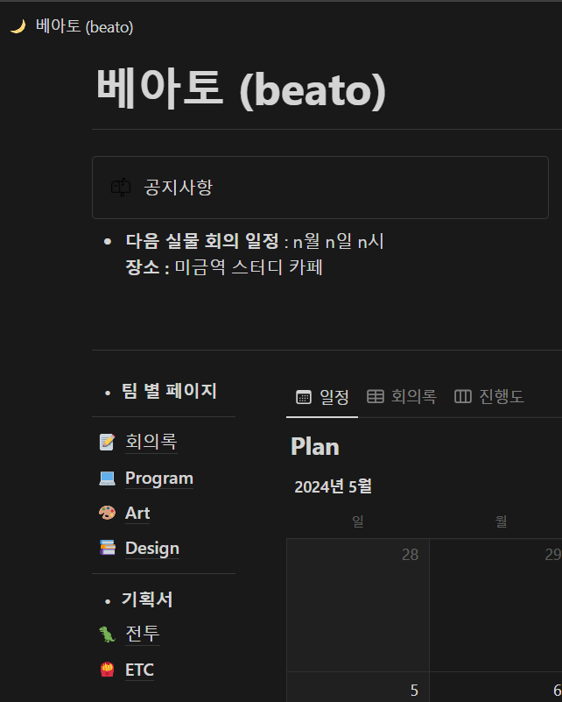
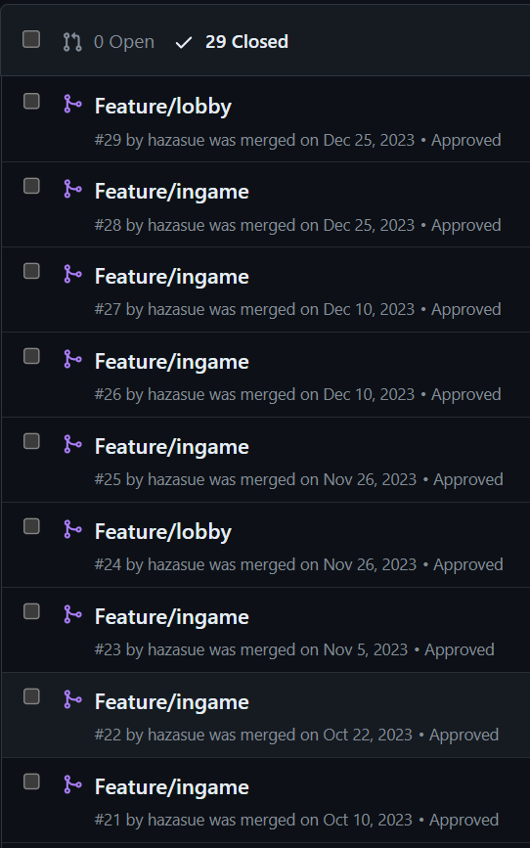
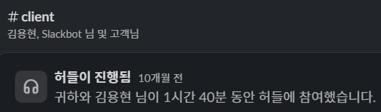
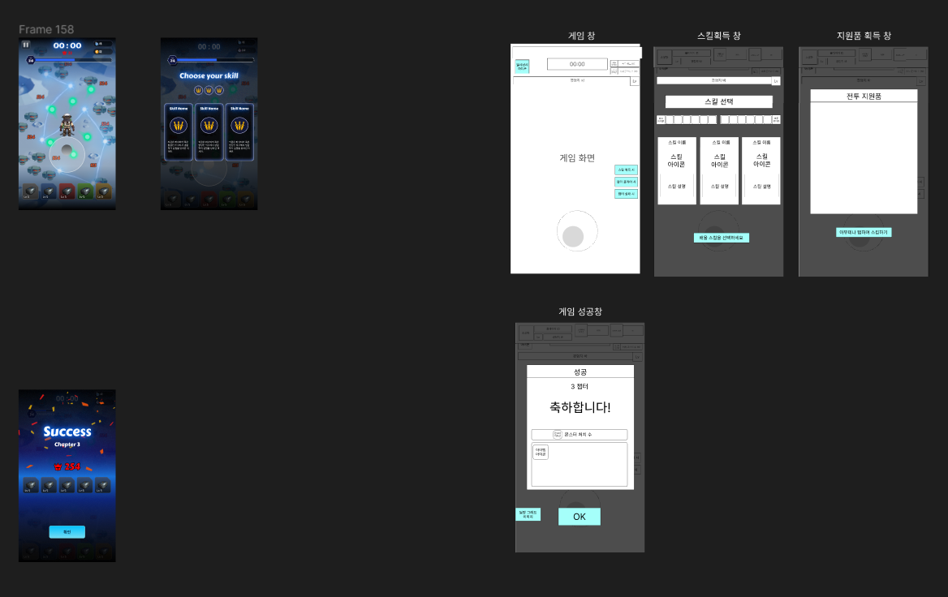
Part 2
인생 엑시트
다양한 협업 어플 이용
Slack을 이용한 작업물 관리 및
매 주 스크럼 진행
Figma 이용 프로토타입핑
< Slack >
Notion 이용 문서 공유 및 일정 관리
Github 프로젝트 관리 및 코드 리뷰
< Figma >
< Notion >
< Github >

Slide 15

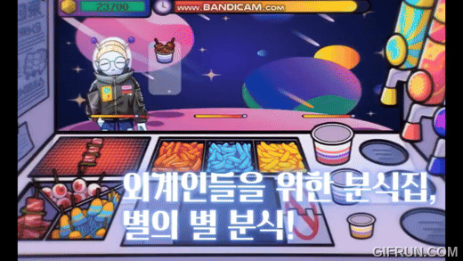
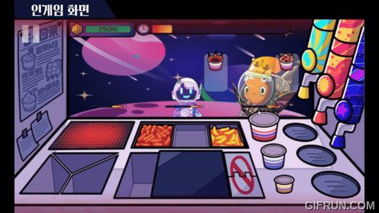
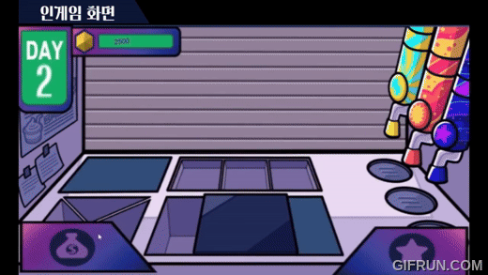
Part 2
별의 별 분식
플레이 화면
개발 기간
2019.09 ~ 2020.06
팀원
소프트 3
< 타이틀 >
< 인 게임 플레이 >
그래픽 4
기여 내용
인게임 전반부 구현
< 인 게임 플레이 >
< 상점 UI >
#Unity2D #요리 시뮬레이션 #우주 분식
https://github.com/hazasue/star

Slide 16
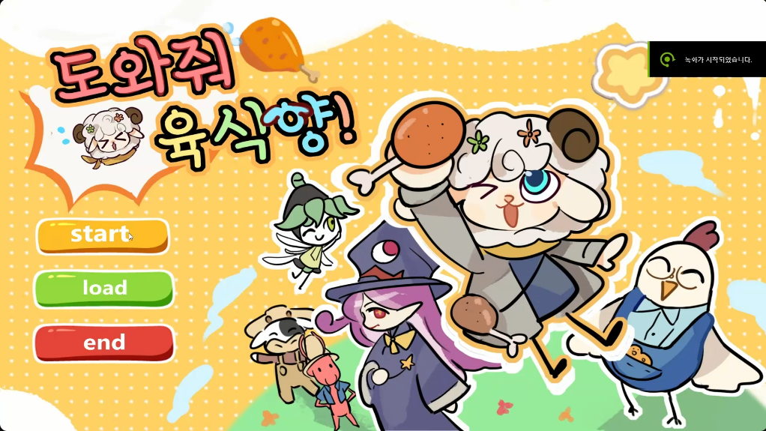
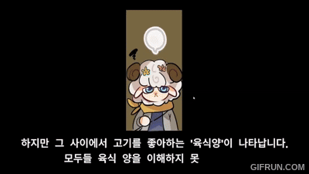
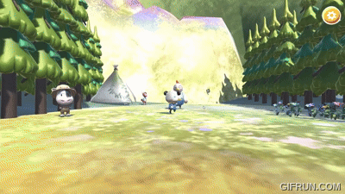
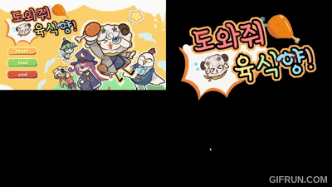
Part 2
육식 양의 대모험
플레이 화면
개발 기간
2023.03 ~ 2023.06
팀원
소프트 2
< 타이틀 >
< 시놉시스 >
그래픽 2
기여 내용
로비 UI 구성
< 인 게임 플레이 >
< 엔딩 >
NPC 대화 구현
#Unity3D #스토리 #RPG #양
2개 스테이지 구현
https://github.com/hazasue/carnivorous-sheep

Slide 17
3
개인 작업

Slide 18
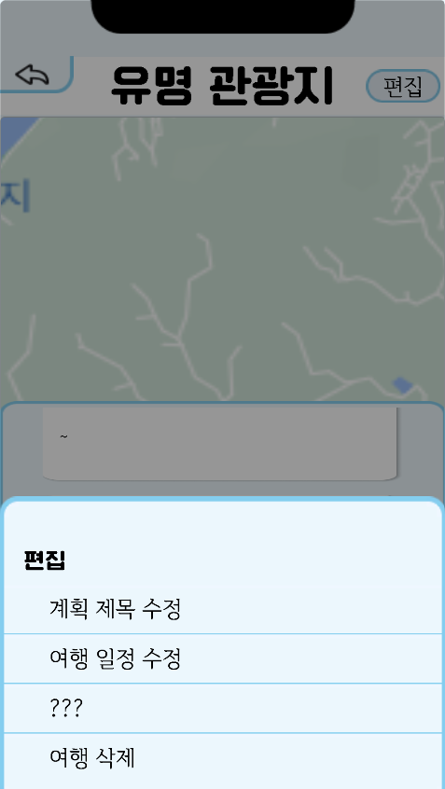
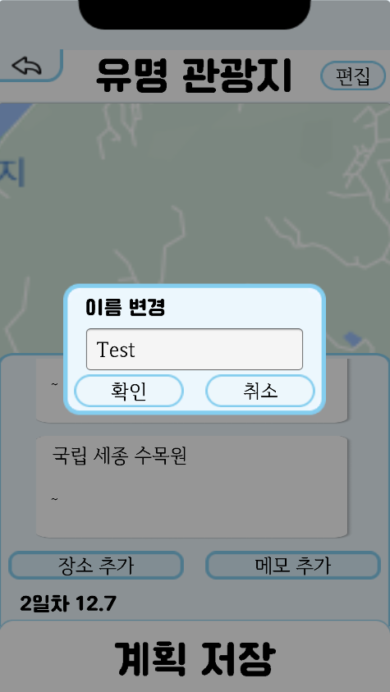
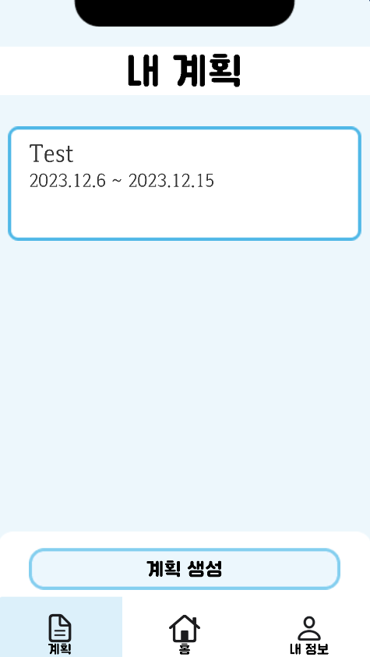
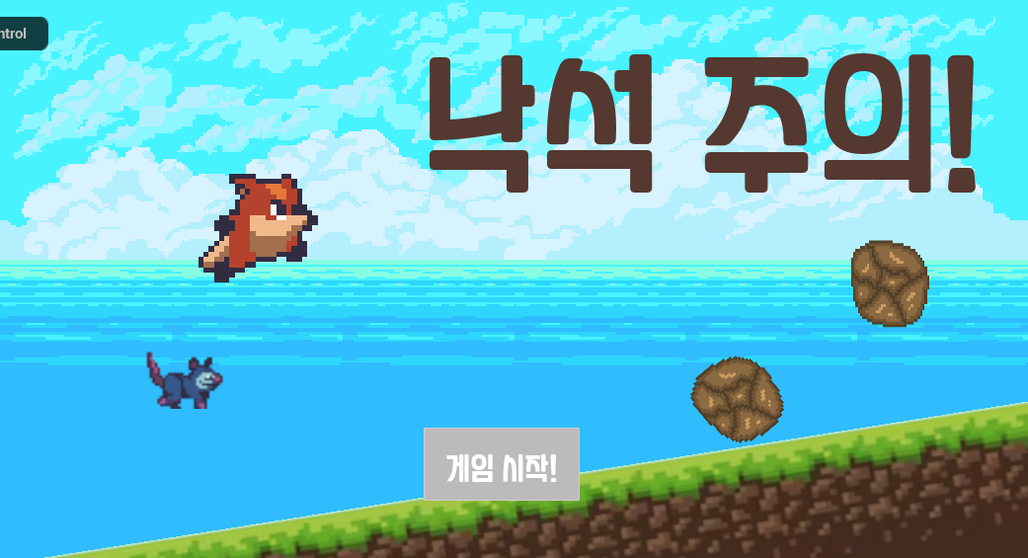
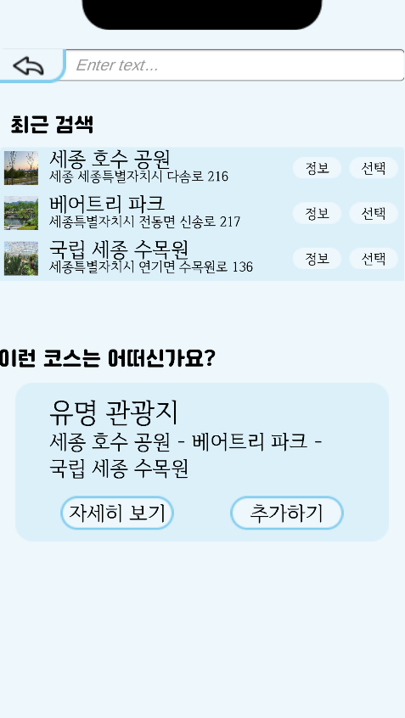
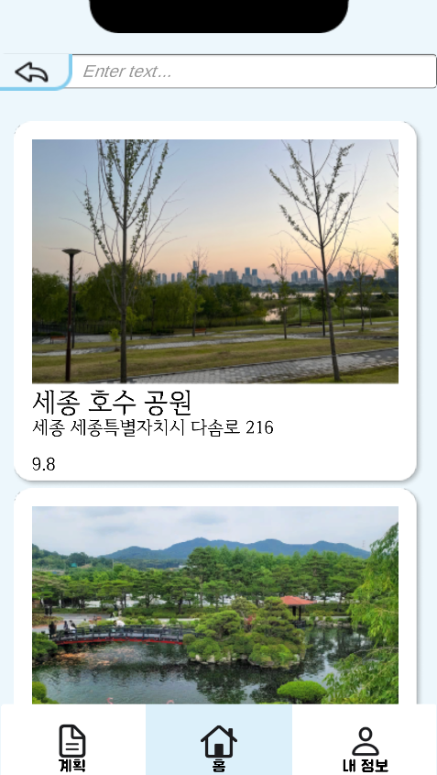



Part 3
개인 작업
R.A.M
세종 여행 소개
낙석주의
#Unity2D #리듬 #애니메이션
#Unity2D #Figma #UGUI #여행계획
#Unreal5 #캐쥬얼
2024.03 ~ 2024.05
2023.09 ~ 2023.12
2023.05 ~ 2023.06
- Figma 프로토타이핑
- 크롬 공룡 게임 레퍼런스 제작
- Json 이용 동적 파일 관리
- UGUI 이용 UI 정렬법 학습

Slide 19
4
과제물

Slide 20





Part 4
과제물
미로 찾기 <게임 인공지능>
(자칭) 기사 <게임 엔진 실습>
집으로 <게임 프로토타입>
#Python #PDDL #미로찾기
#Unity3D #RPG #퍼즐
#PyGame #패턴 #파훼
2023.11 ~ 2023.12
2020.11 ~ 2020.12
2019.11 ~ 2019.12
- 이미지 기반 python
이용 PDDL 코드 작성
- 3D 오픈 월드 기믹 구현
- PDDL 결과를 python에서
정답 경로 이미지로 출력

Slide 21
Q&A

Slide 22

Part 1
대표 작품
유저의 성장 경험
Json 파일 직렬화를 통한 정보 관리
무기 구매 및 강화 시스템을 통한
플레이어 성장 경험 제공
< ERD 형태의 Data Table >

